Slide 1

Python Project
Tóth Máté
2021

Slide 2
Feladat: A program olvasson be három számot, majd rendezze sorba azokat, és írassa ki!
1. esetek
Z < Y < X
Y < Z < X
Z < X < Y
X < Z < Y
Y < X < Z
X < Y < Z

Slide 3
2. elkészítés
Számok beolvasása
Számok sorba rendezése feltételekkel
Kiíratás

Slide 4
(Számok sorba rendezése):
Megkeressük a legnagyobb számot – a másik kettőnél nagyobb
A maradék kettő közül is megkeressük a nagyobbat

Slide 5
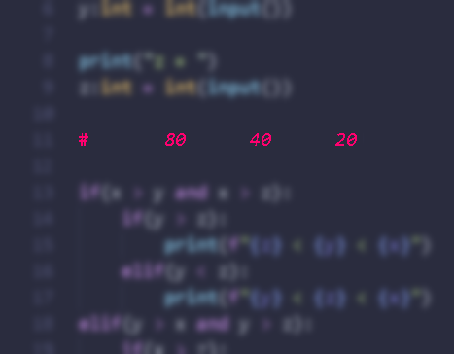
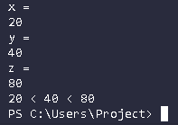
3. tesztelés
Teszt-számok

Slide 6
KÖSZÖNÖM A FIGYELMET!

